Slide 1


Ad Blog Block
The program against advertisement blogs

Slide 2

Index
Intro
1
What is ABB?
2
Program Flow
3
Component
4
Algorithm Idea
5
Schedule
6
Summary
7

Slide 3

INTRO

Slide 4

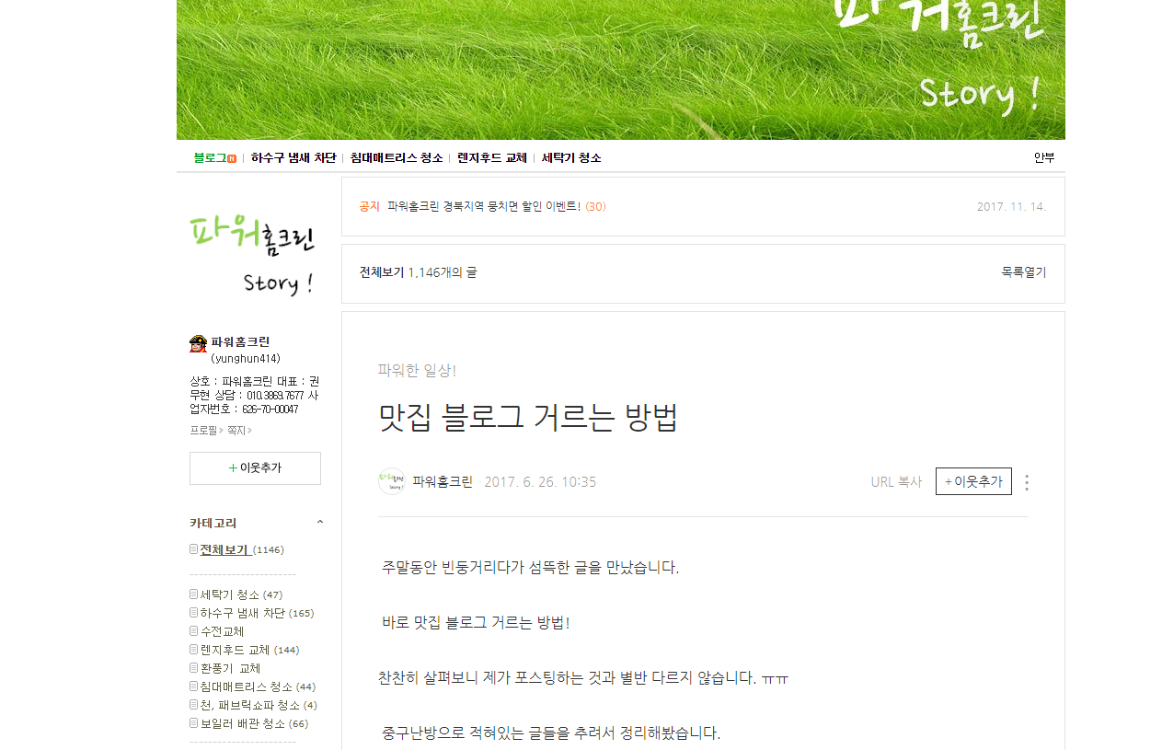
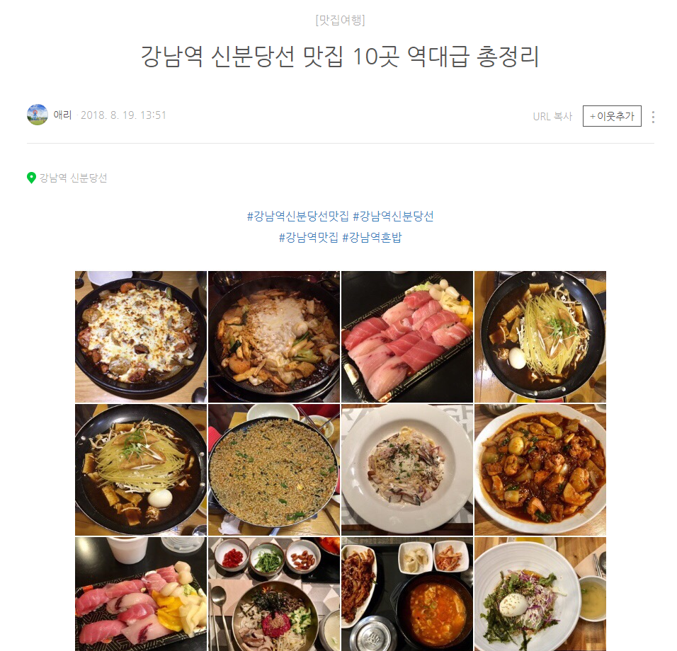
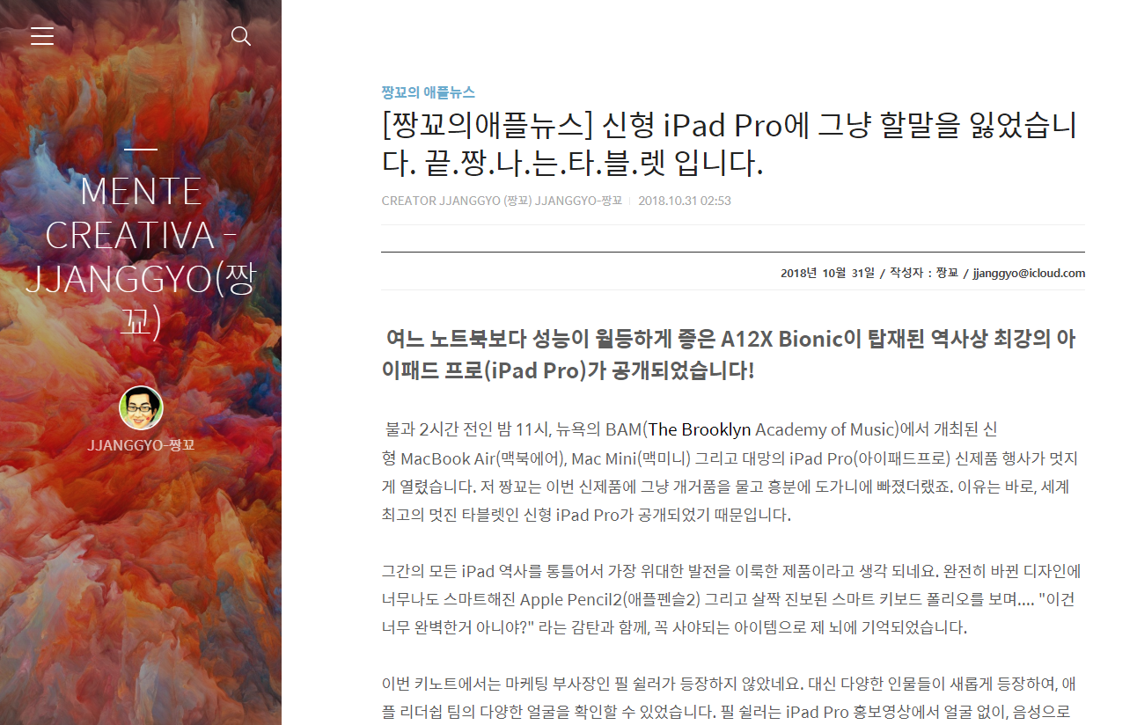
The Internet is an ocean of information. And we get useful information from blogs

Slide 5

There are people who abuse the pure purpose of blogs

Slide 6


Advertising
Blogs
Distorted
Information

Slide 7
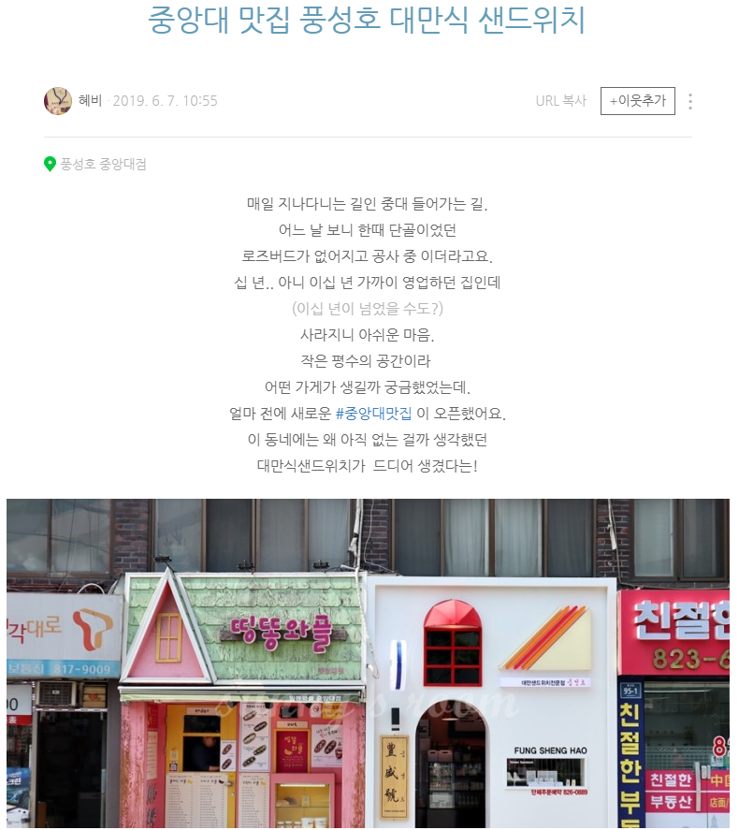
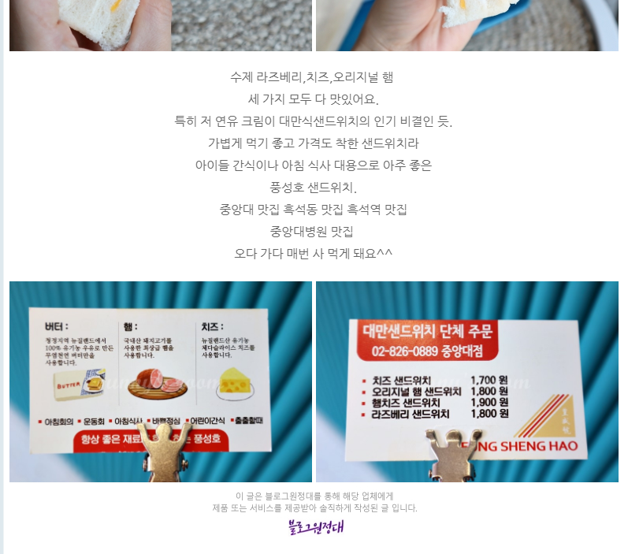
Notes:
Distorted info example -> blog about ‘풍성호’

Slide 8
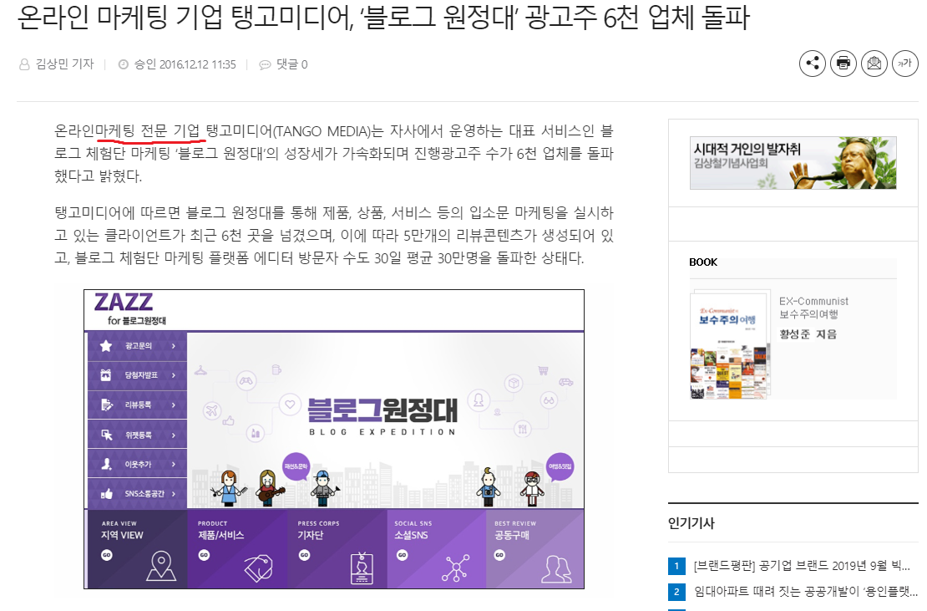
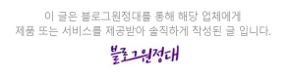
CAN WE BELIEVE IT?
Notes:
Cuz it’s from marketing film, we can’t guarantee that the blog from ‘블로그 원정대‘ is reliable info.

Slide 9

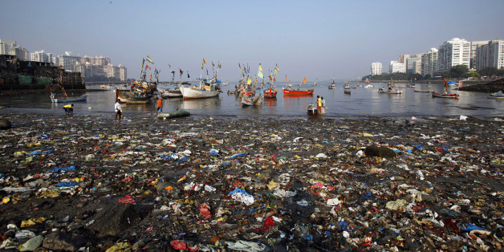
정보의 바다?
쓰레기의 바다?

Slide 10
So Here Is ‘ABB’
Advertisement Blog Block

Slide 11


What is ABB?
Blog list
30
Determining how much the blog content is advertisement-like.
70
10

Slide 12
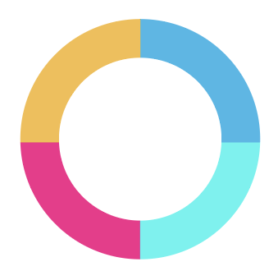

Program Flow
Blog Address
Adv
Percentage
Blog list
Blog list
Category
Algorithms
Notes:
1. 사용자가 네이버블로그에 들어갈 경우 해당 블로그 주소를 받아온다.
2. 블로그 본문을 크롤링하여 익스텐션 프로그램에 전달.
3. 먼저 프로그램은 n개의 광고 카테고리 중 어떤 카테고리에 가까운지 판단한다. (예시: 광고 카테고리-> 화장품, it/가전, 미용실, 병원, 레스토랑/베이커리, 로케이션, etc)
4. 판단 후 블로그 데이터를 Konlpy 오픈소스를 이용하여 형태소로 분리. 필요한 성분 (명사, 동사, 형용사 등등)만 가져와 해당 광고 카테고리와 연결된 학습 모델에 입력, 연산.
5. 해당 모델로 연산하여 크롬 익스텐션에 광고 수치를 전달.
6. 크롬 익스텐션에서 광고수치를 팝업으로 띄워 사용자에게 알림.

Slide 13



ABB components
Web
Crawling
Chrome
Extension
Algorithm
Notes:
데이터셋과 모델학습 위한 블로그 본문 크롤링파트
알고파트
인터페이스파트 -> 크롬 익스텐션

Slide 14


Algorithm Ideas
Adv-Signal Catching
Adv Word Dictionary
Pattern
Machine Learning
More idea and experiments needed…
Notes:
아직 확정된 알고리즘은 없으나 아래 알고리즘 아이디어 설명.
1. 블로그 크롤링시 블로그가 확정적으로 광고라는 adv-signal을 캐치함. ->확정적으로 광고라고 판단. Ex) 탱고미디어 블로그 원정대, Weble-> 후원받았다는 이미지에 회사관련 url이 adv-signal
2. 광고성 단어 사전 -> 광고에서 자주 쓰이는 단어를 모아 사전을 만들고 가중치를 부여하여 ‘광고성 수치＇ 연산 시 사용.
3. 광고성 패턴 학습(실험적 아이디어) -> ‘광고는 한정된 자원에서 제품의 좋은 면모만을 어필한다＇는 생각으로 광고글에는 긍정적인 단어/ 부정적인 단어의 도출 패턴이 있다고 가정하고 머신러닝 시키는 방법. (사용할 긍부정어 사전 논문: http://web.yonsei.ac.kr/dslab/Journal/sentiment%20dictionary.pdf
해당 api 홈페이지: https://api.openhangul.com/)
등등
여러 알고리즘이 동시에 쓰일 가능성 또한 높음.

Slide 15
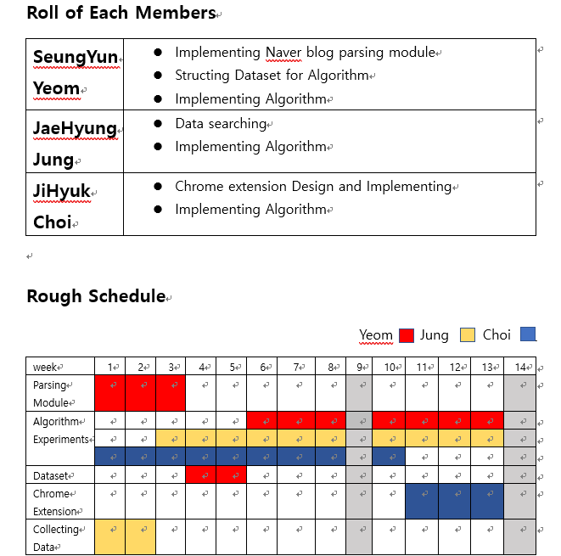
Schedule
Notes:
염: 모듈&데이터셋&알고
정: 학습용 데이터 수집&알고
최: 알고&크롬익스텐션구현

Slide 16
Summary
Anti-Advertising Blog Program
1
Showing Advertisement-like Figures
2
Implemented to the Chrome Extension for Handy Usage
3
. After the Algorithm Fixed, the Number of Advertisement Category Will Increase
4
Notes:
대(對) 광고성 블로그 프로그램.
해당 블로그가 얼마나 광고로부터 자유로운지 광고성 수치를 띄워줌
사용자 편의를 위해 크롬익스텐션으로 제작 예정.
광고 카테고리의 요소와 항목은 아직 정해지지 않았으나 여러 실험 후 알고리즘이 확정되면 그 때부터 카테고리 요소를 늘려 나갈 예정(최소 5, 6개의 모델과 데이터셋 구상 중).

Slide 17
Thank You

